Slide 1
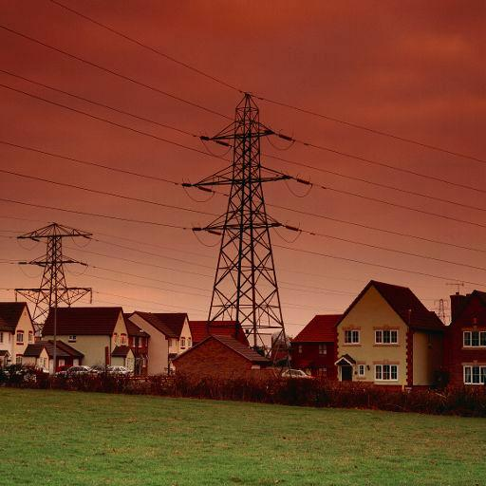
РАСЧЕТ НАПРЯЖЕННОСТИ ЭЛЕКТРИЧЕСКОГО ПОЛЯ ОТ ВОЗДУШНОЙ ЛИНИИ ЭЛЕКТРОПЕРЕДАЧ
Долин П.А., Медведев В.Т., Корочков В.В.
Электробезопасность: задачник:
Учеб.пособие – М.: Гардарики, 2003.

Slide 2
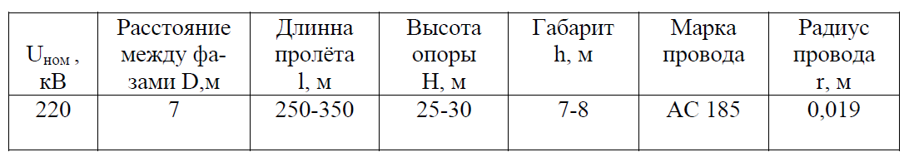
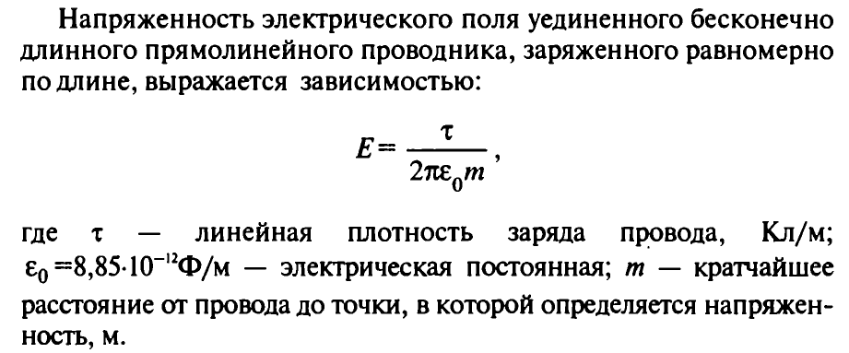

Slide 3
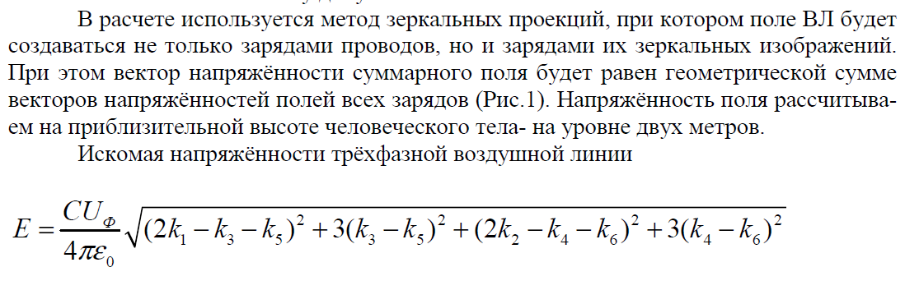
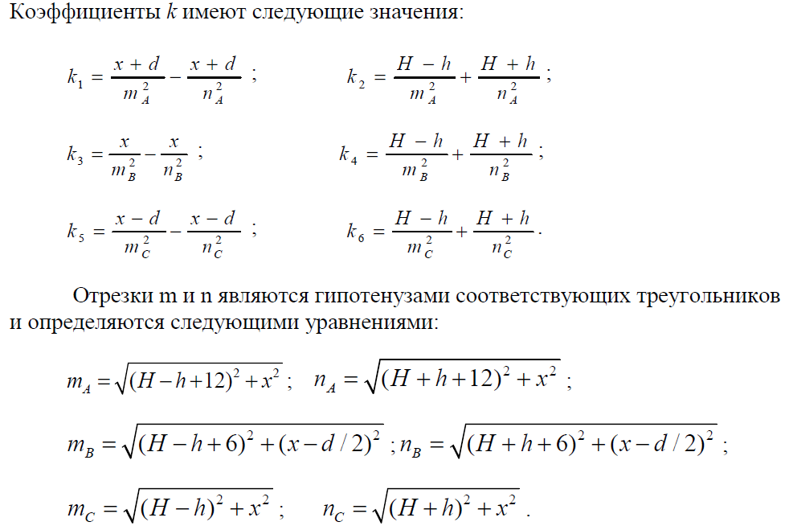
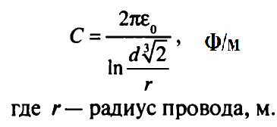

Slide 4
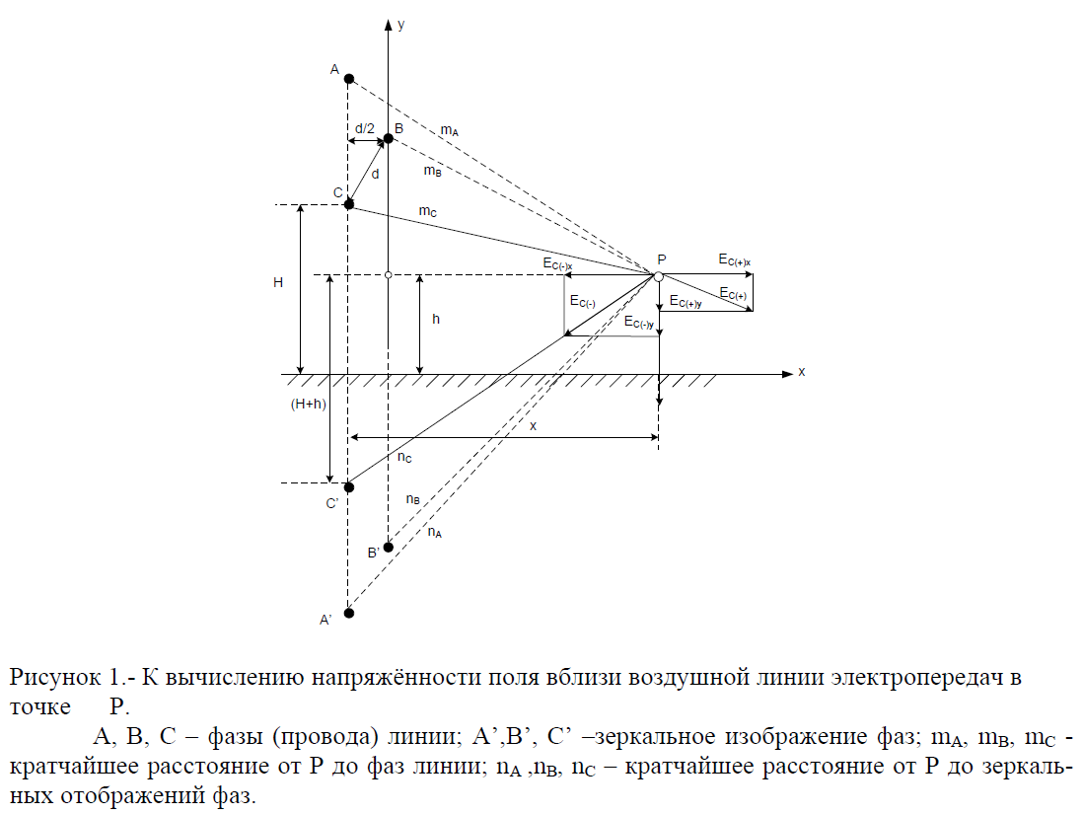

Slide 5
Защита «расстоянием»

Slide 6
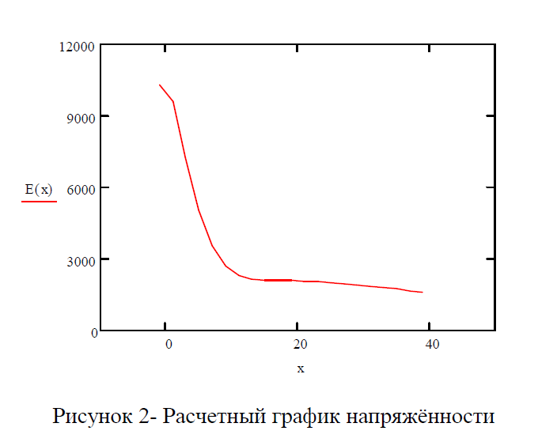
ПДУ, кВ/м | Условия облучения
0,5 | внутри жилых зданий
1,0 | на территории зоны жилой застройки
5,0 | в населенной местности вне зоны жилой застройки; на рабочем месте персонала в течение всей смены
20…25 | В труднодоступной для населения местности. В производственных условиях не более 10 мин в день
х

Slide 7
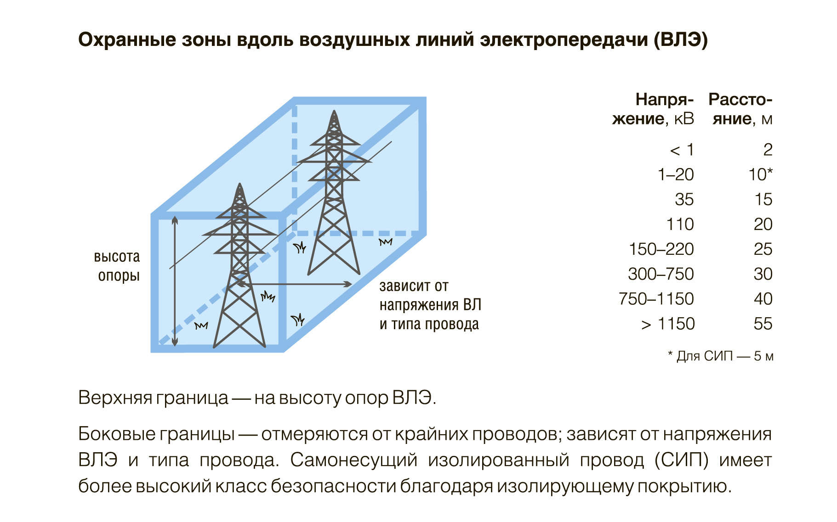

Slide 8
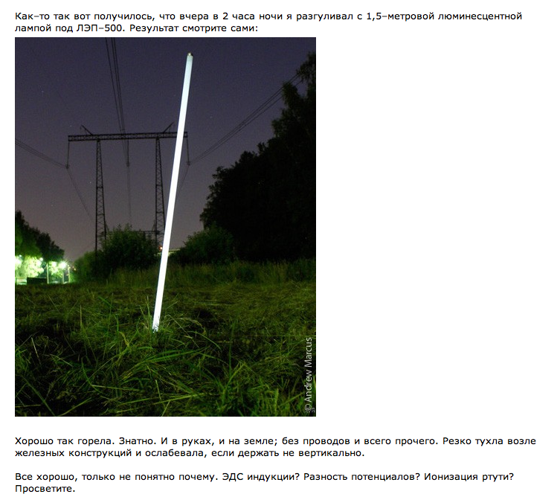

Slide 9
Вблизи радиопередающего устройства, работающего в непрерывном режиме, необходимо провести работы связанные с прокладкой кабеля. Определить расстояние, на котором не требуется экранирования работающих людей от излучателя электромагнитного поля. В качестве, излучателя используется антенна с коэффициентом направленного действия D = 6. Мощность передатчика Р=1,5 кВт; рабочая частота f=2 ГГц. Время выполнения работ принять равным 8 часам.

Slide 10
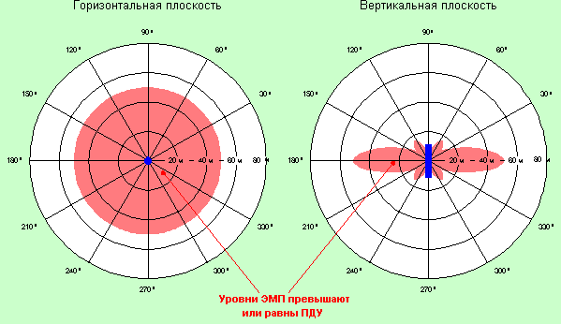
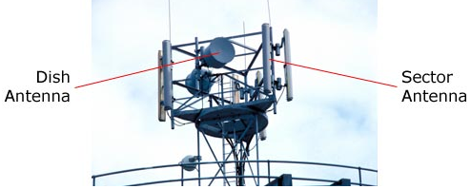
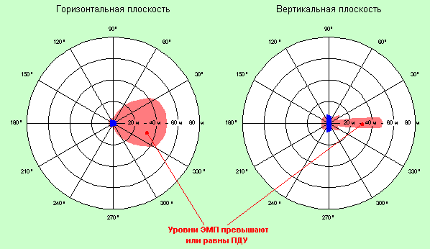
Защита «углом»
Диаграмма направленности
антенны типа "Omni"
Диаграмма направленности
секторной антенны

Slide 11
Решение.
длина излучаемой ЭМВ: λ=с/f=3∙10⁸/2∙10⁹ =15 10⁻² м
коэффициент усиления антенны по мощности:
G = η D ≈ 6
Плотность потока энергии в дальней зоне излучателя в точке, удаленной от него на расстоянии r : ППЭ = PG /4πr²

Slide 12
СанПиН 1.2.3685-21
«Гигиенические нормативы и требования к обеспечению безопасности и (или) безвредности для человека факторов среды обитания»
СанПиН 2.2.4.3359-16
«Санитарно-эпидемиологические требования к физическим факторам на рабочих местах»
Вместо СанПиН 2.2.4.1191-03 Электромагнитные поля в
производственных условиях
ЭЭ_{ППЭ} = ППЭ ∙Т,
ЭЭ_{ППЭ} ≤ 200 (мкВт/см²)∙ч
Для Т=8 ч ППЭПДУ = 25 мкВт/см² = 0,25 Вт/м²
Для Т≤ 0.2 ч ППЭПДУ =1000 мкВт/см² = 10 Вт/м²

Slide 13


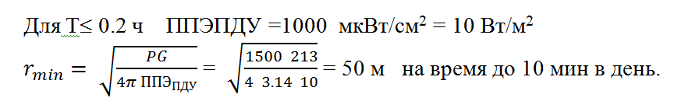
ЭЭ_{ППЭ} = ППЭ ∙Т, ЭЭ_{ППЭ} ≤ 200 (мкВт/см²)∙ч
Для Т=8 ч ППЭПДУ = 25 мкВт/см² = 0,25 Вт/м²
Для Т≤ 0.2 ч ППЭПДУ =1000 мкВт/см² = 10 Вт/м²
Минимальное расстояние, на котором не нужно прибегать к экранированию (для 8 часового рабочего дня):
≈ = 54 м
6
6
6
8,5

Slide 14


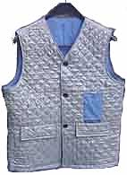
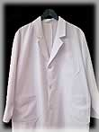

Slide 15
Требования по влиянию ЭМП промышленной частоты на визуальные параметры монитора.
ТСО:
Позиционная нестабильность ≤ 0,1мм
при В ≤ 200 (400) нТ
СанПиН:
Позиционная нестабильность ≤ 2L·10⁻⁴ (мм)
L – расстояние наблюдения
При Е ≤ 500 В/м и В- ?

Slide 16
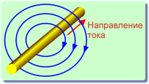
r
H
I = 2 A, r = 50 см → Н ≈0,3 А/м → В ≈ 0,4 нТ
I
I

Slide 17
Проблемные ситуации
N
R_{н}
R_{зам}

Slide 18
~
R₀

Slide 19
